Slide 1
Quando Ser Melhor Te Adoece
Pr. Marcelo Augusto De Carvalho
Notes:
www.4tons.com.br
Pr. Marcelo Augusto de Carvalho
Fonte: Lição da Escola Sabatina, jul-ago-set-2021, CPB.
Autores: Gerald Klingbeil e Chantal Klingbeil
Adaptação: Pr. Marcelo Augusto de Carvalho 30/08/2021 Artur Nogueira SP

Slide 2
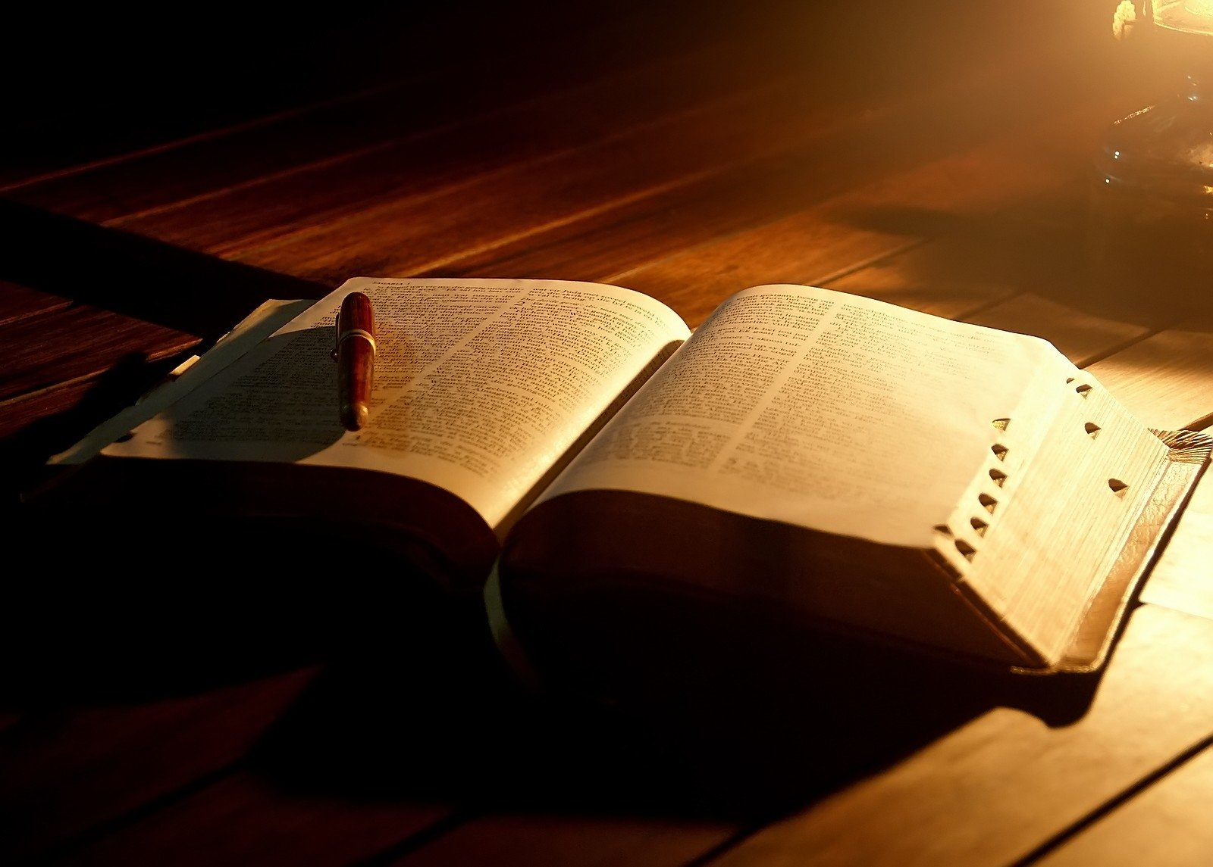
Lucas 22.14-30

Slide 3
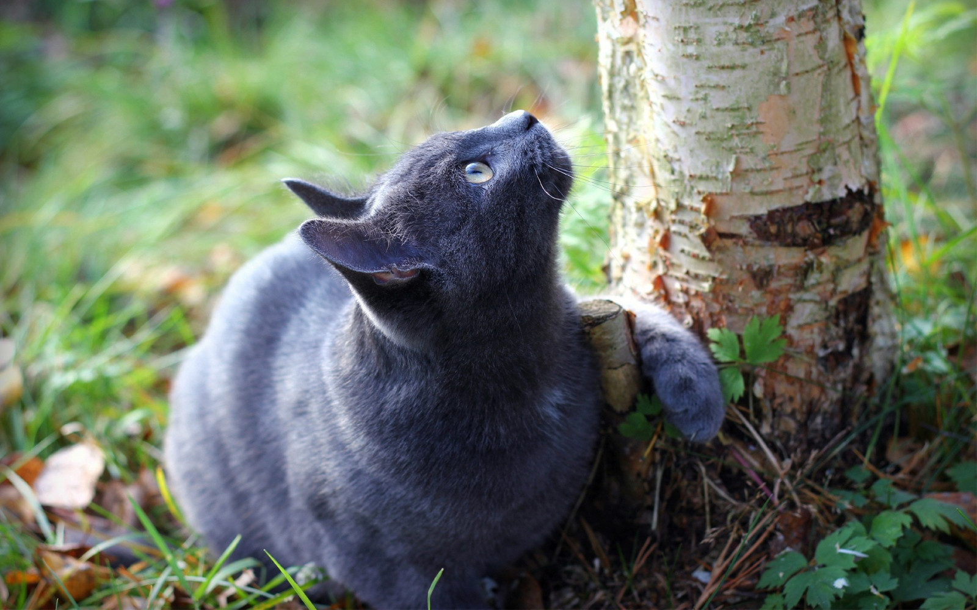
Contexto
Notes:
CONTEXTO
Estudar a última semana do ministério de Jesus antes de Sua morte é uma fonte de inspiração.
Vemos ali que a inquietação e a ambição levam as pessoas a fazer e dizer coisas imprudentes.
Leia Lucas 22:14-30. O que Jesus sentiu ao ouvir os discípulos discutindo naquela solene refeição sobre quem deveria ser considerado o maior (Lc 22:24)? Por que os discípulos perderam o foco daquela ocasião e se concentraram na grandeza humana?

Slide 4
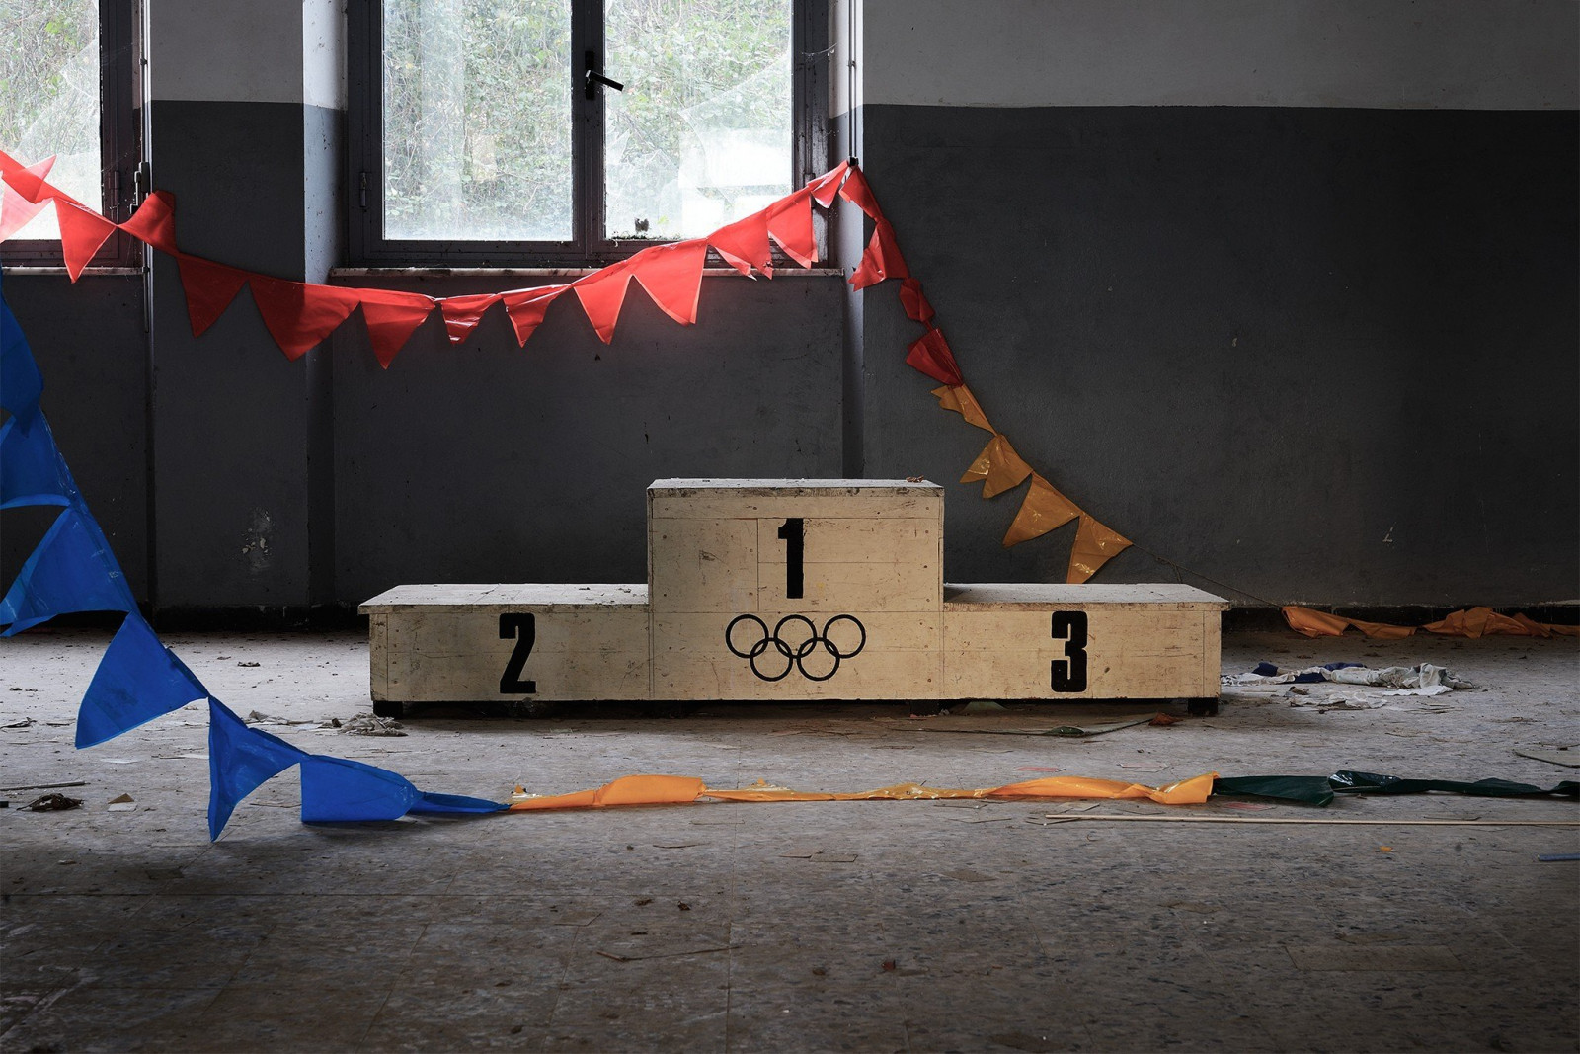
Ambição
Notes:
AMBIÇÃO E ORGULHO E A ESSÊNCIA DO CRISTIANISMO
Durante a Última Ceia, em um dos momentos mais solenes da história da humanidade, os discípulos ainda discutiam sobre quem seria o maior no reino. Na véspera da traição e julgamento de Cristo, ainda acreditavam que Ele iria estabelecer um reino terrestre e, se assim fosse, queriam o primeiro lugar nesse reino. Essa não foi a primeira vez que houve rivalidade entre eles sobre quem seria o maior no reino.
Há um relato em Mateus 20:20-28 que revela o cerne do real significado do cristianismo e descreve de forma poderosa a essência de ser um seguidor de Cristo. Eis o contexto da história: Jesus estava a caminho de Jerusalém pela última vez. Ele tentou sem sucesso explicar aos discípulos que em breve seria rejeitado, julgado, acusado falsamente e crucificado. Por alguma razão, as pressuposições deles sobre o Messias os impediram de compreender a natureza de Sua missão. Eles filtravam as palavras de Jesus por meio das ideias equivocadas de grandeza terrestre que giravam em torno da mente deles. Suas ideias de preeminência em um novo reino e de grandeza mundana foram a base para o pedido da mãe de Tiago e João, encontrado em Mateus 20:20, 21. “Jesus lhe perguntou: ‘O que você quer?’ Ela respondeu: ‘Mande que, no Seu reino, estes meus dois filhos se assentem um à Sua direita e o outro à Sua esquerda’” (Mt 20:21).
Tiago e João, assim como Pedro, faziam parte do círculo íntimo de Cristo. Eles eram alguns de Seus compatriotas mais próximos. Não tinha o próprio Jesus dito pouco antes: “Em verdade lhes digo que, na regeneração, quando o Filho do Homem Se assentar no trono da Sua glória, vocês que Me seguiram também se assentarão em doze tronos para julgar as doze tribos de Israel” (Mt 19:28)?
Não era lógico que Tiago e João pensassem que, se Jesus estava indo a Jerusalém para estabelecer Seu reino eterno, eles mais do que qualquer outra pessoa mereciam estar perto Dele em Seu trono? Foram eles os mais próximos durante todo o Seu ministério. Eles eram Seus confidentes, Seus seguidores mais chegados. Acreditavam que mereciam essa posição de honra e privilégio.
Os outros discípulos estavam obviamente angustiados com a tentativa de Tiago e João de abrir caminho para o primeiro lugar no reino. A resposta de Jesus tem validade permanente e fala ao coração do cristianismo autêntico. Após chamar os discípulos para junto de Si, Jesus disse: “Vocês sabem que os governadores dos povos os dominam e que os maiorais exercem autoridade sobre eles. Mas entre vocês não será assim; pelo contrário, quem quiser tornar-se grande entre vocês, que se coloque a serviço dos outros; e quem quiser ser o primeiro entre vocês, que seja servo de vocês; tal como o Filho do Homem, que não veio para ser servido, mas para servir e dar a Sua vida em resgate por muitos” (Mt 20:25-28).

Slide 5
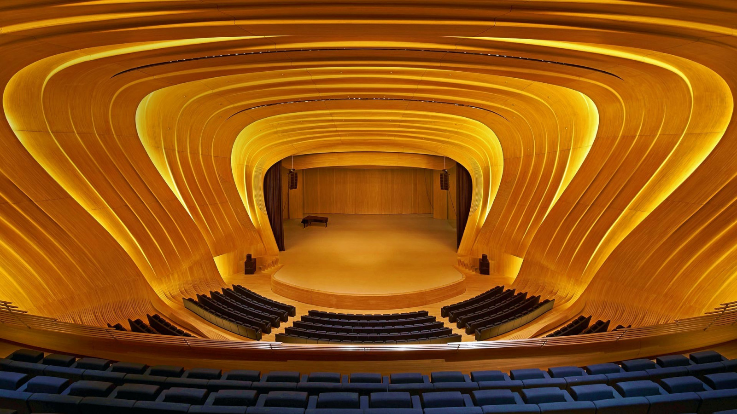
Maior? Melhor?
Notes:
PREOCUPAÇÃO SUPREMA DOS 12:
Quem é o maior?
Quem é o melhor?

Slide 6
Ter
Autopromoção
Foco no eu
Notes:
O QUE É PRÓPRIO DESTE MUNDO?
O princípio deste mundo é ter. O princípio do reino de Cristo é dar. O princípio deste mundo é a autopromoção. O princípio do reino de Cristo é abnegação. O princípio deste mundo é o foco em si mesmo. O princípio do reino de Cristo é o foco nos outros. Jesus sabia o que se passava na mente dos discípulos e tocou no cerne da vida cristã. No mundo, disse Jesus, é bem verdade que o grande homem é aquele que controla os demais; ele é o mestre, cuja ordem outros devem apressar-se a obedecer. Com apenas uma palavra, esse homem exige, e sua menor necessidade será suprida. Lá fora, no mundo, estava o governador romano com seus trajes e séquito, o potentado oriental com seus escravos, o rico comerciante com seus servos e o proprietário de terras com suas propriedades. O mundo os considerava grandes, mas, na avaliação de Cristo, só o serviço é o emblema de grandeza que não consiste em ordenar aos outros que façam coisas por nós, mas em fazer para os outros. Essa é a revolução cristã; aqui está a reversão completa dos padrões do mundo. Eis um novo conjunto de valores.
“Nos reinos do mundo, a posição indicava engrandecimento próprio. Acreditava-se que o povo existia para servir às classes dominantes. Influência, riqueza e educação estavam entre os muitos meios de controlar as massas em proveito dos líderes. As classes mais altas deviam pensar, decidir, desfrutar e dominar; as mais humildes deviam obedecer e servir. A religião, como tudo o mais, era uma questão de autoridade. Do povo, esperava-se que acreditasse e agisse segundo a direção de seus superiores. O direito do homem como homem – de pensar e agir por si mesmo – era totalmente ignorado.
“Cristo estava estabelecendo um reino sobre princípios diferentes. Chamava as pessoas não à autoridade, mas ao serviço; e os fortes, a sofrer as fraquezas dos fracos. Poder, posição, talento e educação colocavam aqueles que os possuíam sob maior dever de servir aos semelhantes” (Ellen G. White, O Desejado de Todas as Nações, p. 550).

Slide 7
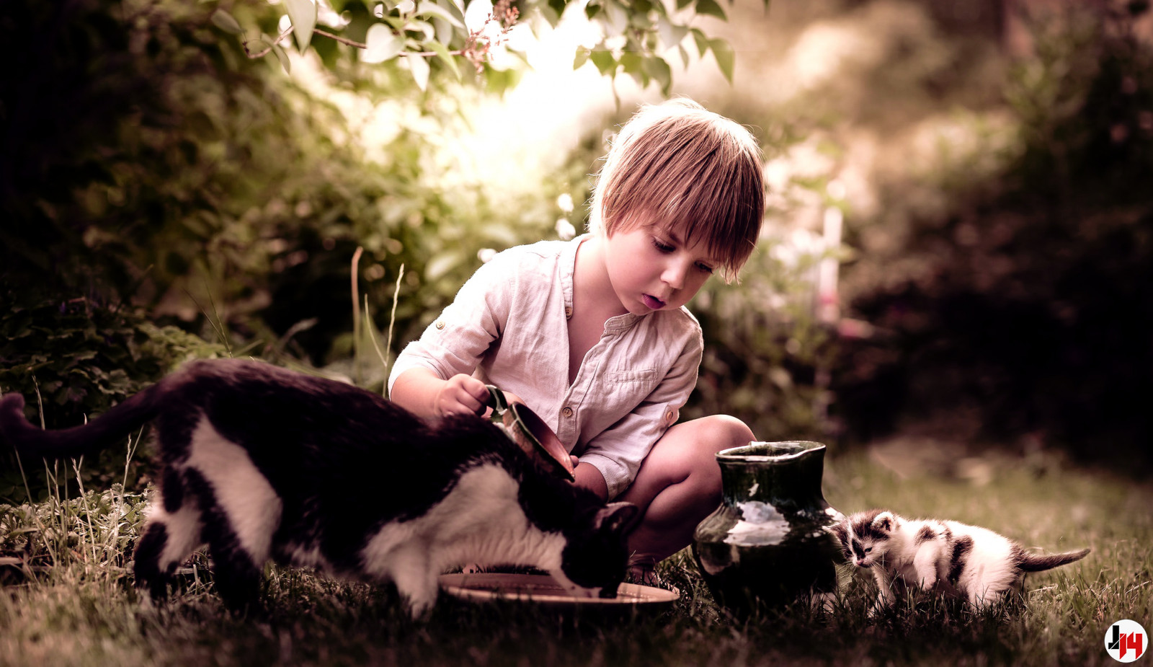
Mt 18 – ser como uma criança
Notes:
COMO JESUS JÁ OS HAVIA RESPONDIDO EM OUTRA OCASIÃO SOBRE O MESMO ASSUNTO? MATEUS 18
Raramente discutimos sobre quem é o melhor na igreja, família ou local de trabalho. Podemos até pensar muito sobre isso, mas quem, de fato, fala abertamente sobre esse assunto? Aquela não havia sido a primeira vez que essa questão tinha sido levantada na comunidade de seguidores de Jesus. Mateus 18:1 relata que os discípulos trouxeram essa pergunta a Jesus e a formularam de maneira mais abstrata: “Quem é o maior no Reino dos Céus?” A resposta de Cristo envolveu uma lição prática. Depois de chamar uma criança, Ele a colocou no centro do grupo. As pessoas arregalaram os olhos e levantaram as sobrancelhas. A ação de Jesus exigia uma explicação, e em Mateus 18:3 o Mestre também ofereceu esta explicação: “Em verdade lhes digo: se vocês não se converterem e não se tornarem como crianças, de maneira nenhuma entrarão no Reino dos Céus”

Slide 8
Problema profundo
Notes:
O PROBLEMA DA MABIÇÃO É TÃO PROFUNDO QUE NÃO É FÁCIL SER RESOLVIDO!
Isso aconteceu depois que os discípulos estiveram com Jesus durante anos, ministrando com Ele e aprendendo aos Seus pés. Que triste exemplo de como o coração humano é corrupto! Contudo, no aspecto positivo, pense na graça do Senhor. Apesar dessa discussão patética, Jesus não desistiu deles.

Slide 9
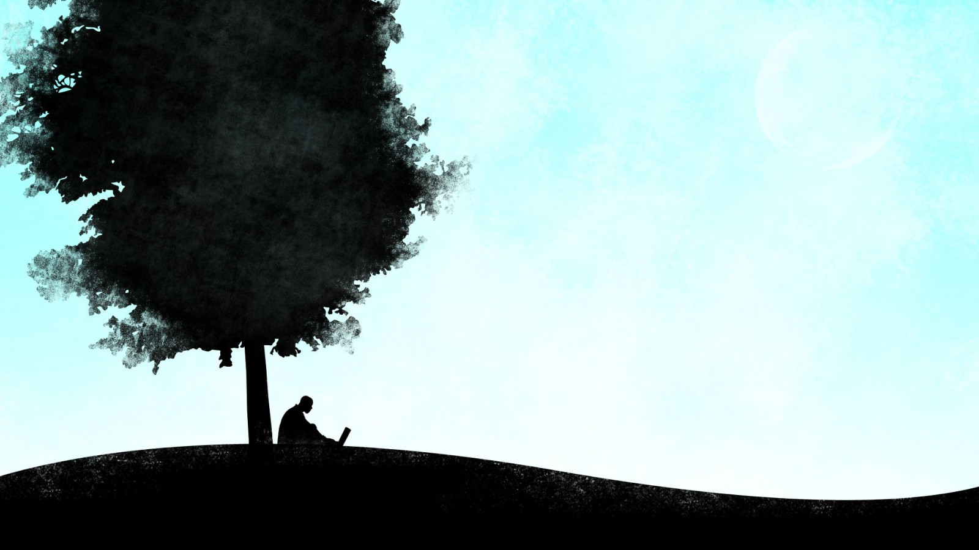
Consequências:
arruína a
paz interior
Notes:
CONSEQUÊNCIAS TERRÍVEIS DA AMBIÇÃO: BUSCAR A GRANDEZA, O LOUVOR PODE ARRUINAR A PAZ INTERIOR
Desequilibrando completamente a saúde EMOCIONAL, MENTAL, ESPIRITUAL, e refletindo seriamente tais danos da saúde FÍSICA!

Slide 10
Perdem-se momentos inesquecíveis
Notes:
A AMBIÇÃO PROVOCA DANOS IRREPARÁVEIS
Os discípulos ainda não tinham aprendido essa lição quando Jesus realizou a última ceia. Suas disputas e rivalidades arruinaram um momento de comunhão que jamais se repetiria.

Slide 11
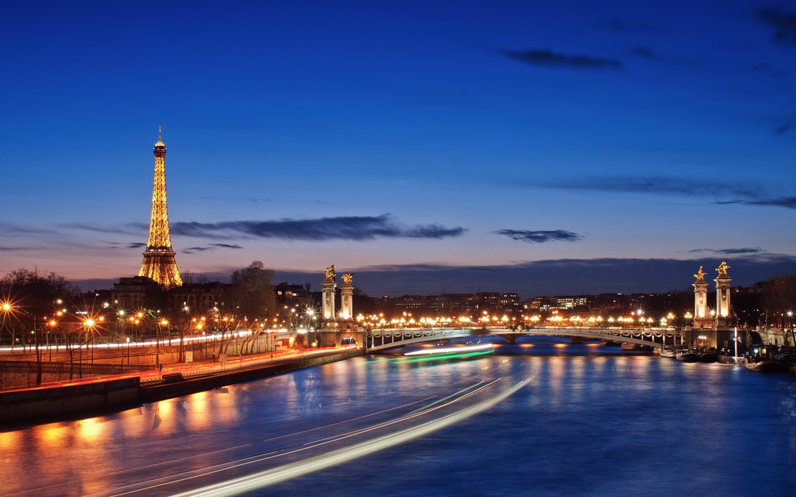
Babel
Absalão
Hamã
Nabucodonosor
Lúcifer
Notes:
EXEMPLOS CLAROS DE AMBIÇÃO NA BÍBLIA
OS CONSTRUTORES DA TORRE DE BABEL – fizeram a torre para tornarem célebre seus nomes para sempre!
ABASALÃO – traiu e lutou contra o próprio pai, chegando ao ponto de estuprar as esposas reais, tudo para tomar seu lugar no trono.
HAMÃ – elaborou planos para matar uma nação inteira, isto é, cometer o terrível crime de genocídio, tudo porque ambicionava ser o maior na Pérsia.
NABUCODONOSOR – ambicionou tanto ser o maior rei e ter o maior reino da Terra, que construiu a estátua de ouro, e depois se julgava o criador da Babilônia, tornando-se um bicho que rastejava sobre 4 patas, morando com os animais do campo.
LÚCIFER – querendo ser igual e superior a Cristo, tornou-se o diabo, o infeliz e totalmente perverso inimigo de Deus.

Slide 12
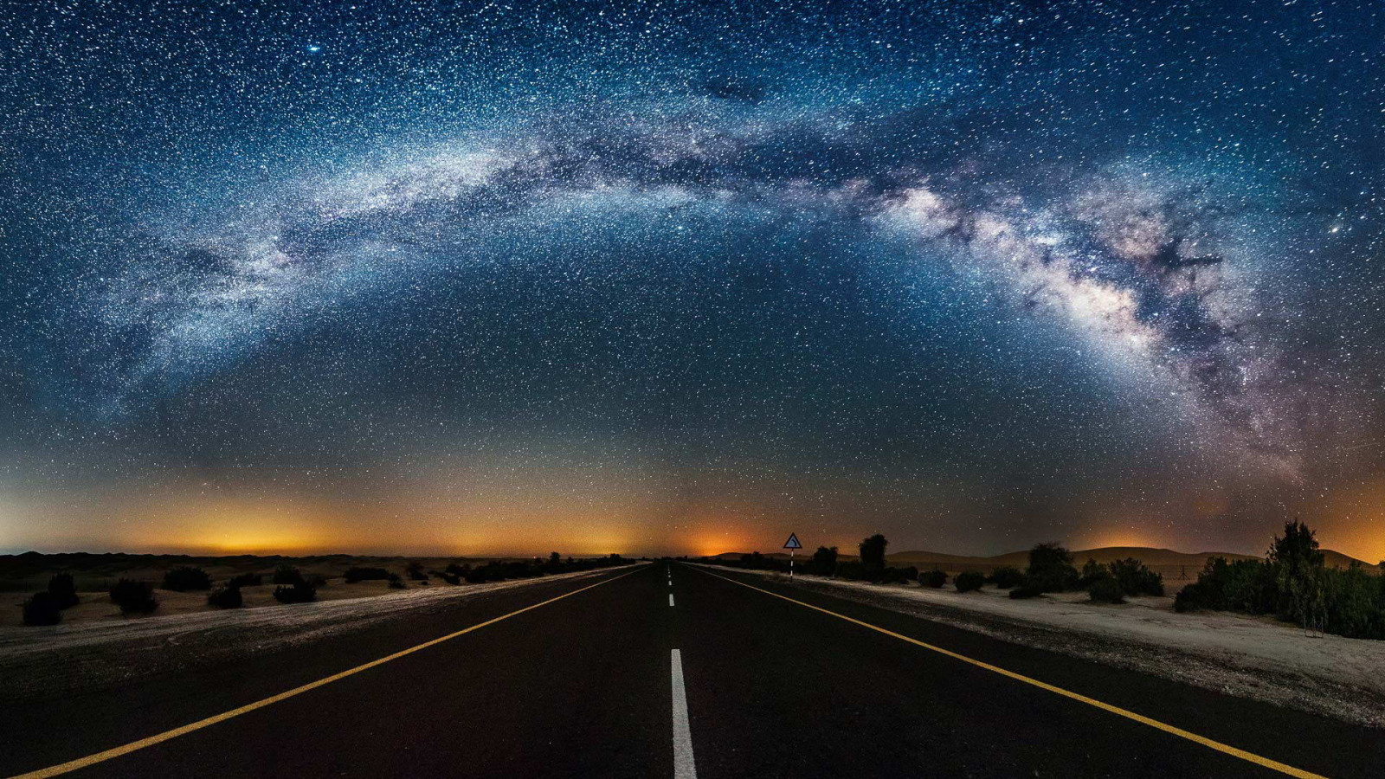
Solução de Cristo?
Notes:
QUAL A SOLUÇÃO DE CRISTO PARA ESTE PROBLEMA INTERNO QUE DESTRÓI A VIDA EXTERNAMENTE?

Slide 13
Confiar nEle
Notes:
SER COMO UMA CRIANÇA
Confiar nEle como uma criança o faz.
Confiar é ACEITAR que o que ELE propõe, o lugar que Ele escolheu é o MELHOR PARA MIM!
A resposta de Cristo envolveu uma lição prática. Depois de chamar uma criança, Ele a colocou no centro do grupo. As pessoas arregalaram os olhos e levantaram as sobrancelhas. A ação de Jesus exigia uma explicação, e em Mateus 18:3 o Mestre também ofereceu esta explicação: “Em verdade lhes digo: se vocês não se converterem e não se tornarem como crianças, de maneira nenhuma entrarão no Reino dos Céus”.

Slide 14
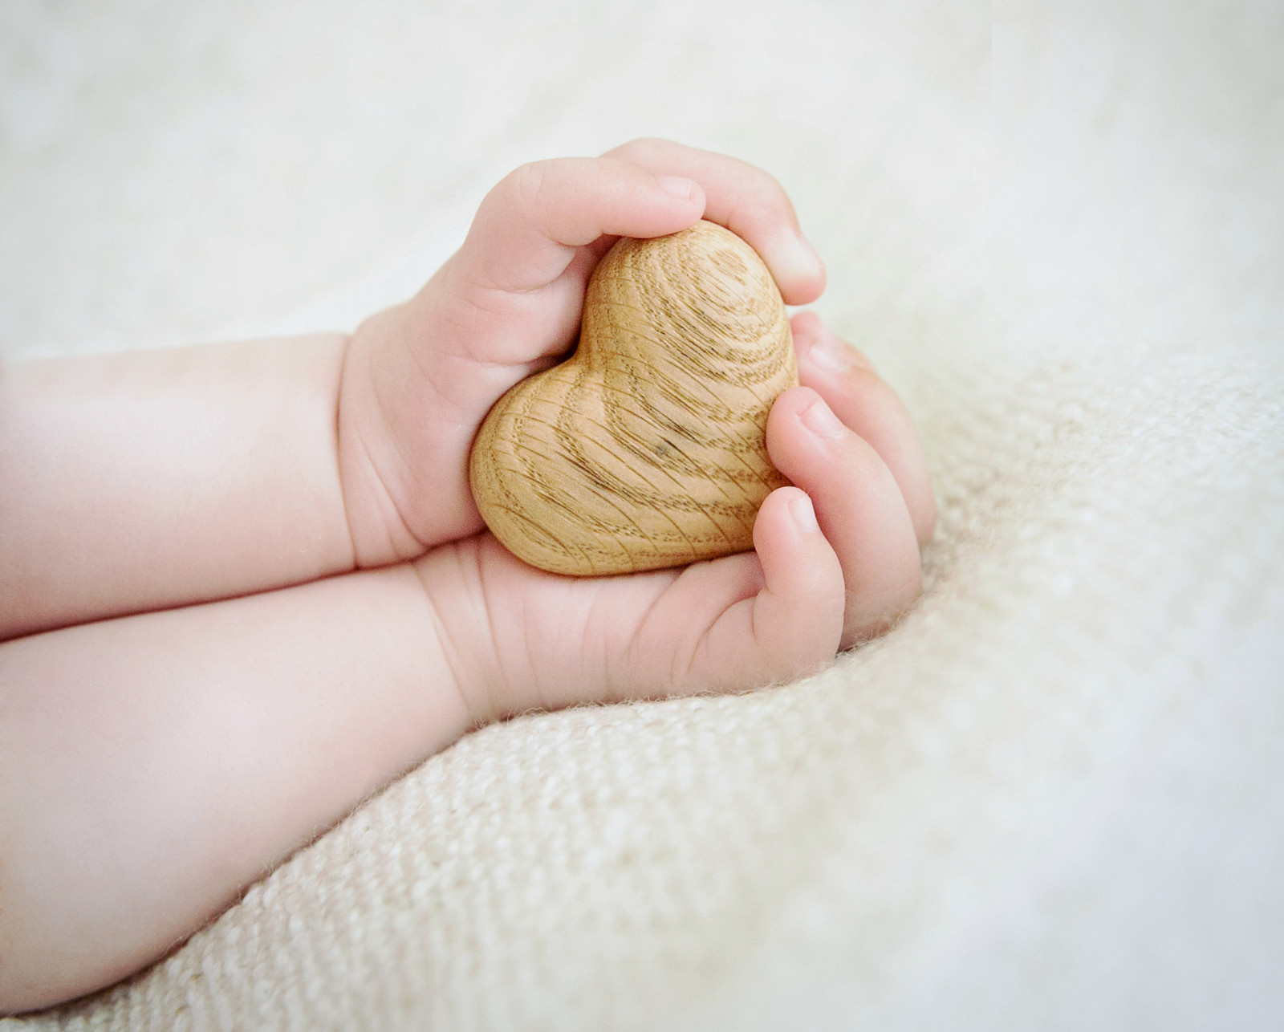
Conversão: renunciar as ambições
Notes:
RENUNCIAR AS AMBIÇÕES
A conversão é fundamental para encontrarmos o descanso em Cristo. Precisamos de ajuda externa. De repente, percebemos que não podemos depender de nós mesmos, mas precisamos confiar em Jesus. Vivenciamos uma transformação de nossos valores e ambições. Jesus disse: “Confiem em Mim e dependam de Mim como esta criança. A verdadeira grandeza é abrir mão de seus direitos e abraçar os valores do reino.”

Slide 15
Olhar para a cruz
Notes:
OLHAR PARA A CRUZ TODOS OS DIAS, E APRENDER DELE! – MATEUS 11.28-30
“Faríamos bem se passássemos diariamente uma hora a refletir sobre a vida de Jesus. Devemos tomá-la ponto por ponto, e deixar que a imaginação se apodere de cada cena, especialmente as finais. Ao meditar assim em Seu grande sacrifício por nós, nossa confiança nEle será mais constante, nosso amor vivificado e seremos mais profundamente imbuídos de Seu espírito. Se queremos ser salvos afinal, temos que aprender aos pés da cruz a lição de arrependimento e humilhação”. Ellen G. White, O Desejado de Todas as Nações, Tatuí, SP: Casa Publicadora Brasileira, 2000, p. 83.
Conforme contemplamos a vida de Jesus, nossa vida é transformada. Tornamo-nos como Aquele que mais admiramos. Somos transformados à Sua semelhança ao contemplarmos graça, misericórdia, compaixão e bondade em Sua Palavra. Sua vida de abnegação nos inspira a olhar além de nós mesmos para as necessidades dos outros. Alguém disse com razão: “Qualquer pessoa envolvida em si mesma é um pacote muito pequeno”.

Slide 16
Notes:
APELO
Olhe para cima e não para os lados.
É de lá, do alto e sublime, onde todos vivem para se DOAR, que vem o sentido da vida.
Aí sim a SAÚDE PLENA será uma realidade na sua vida!

